Slide 1
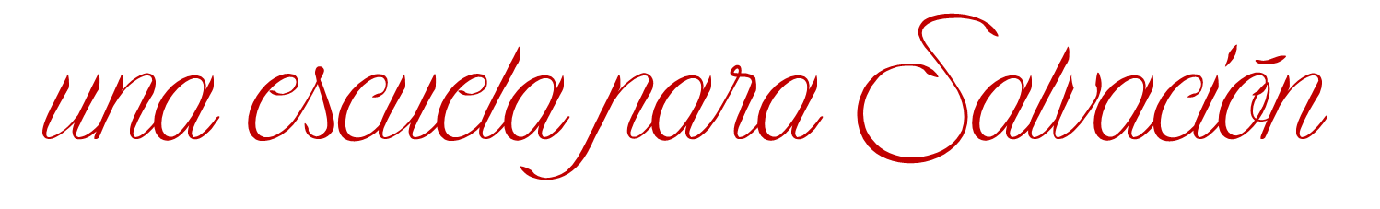








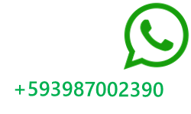
ASDMR ECUADOR
@asdmr.ecuador
(+593) 99 583 8626
Conectados con Dios Ec
Unión Ecuatoriana ASDMR

Slide 2



ADVENTISTA DEL SÉPTIMO DÍA
MOVIMIENTO DE REFORMA

Slide 3
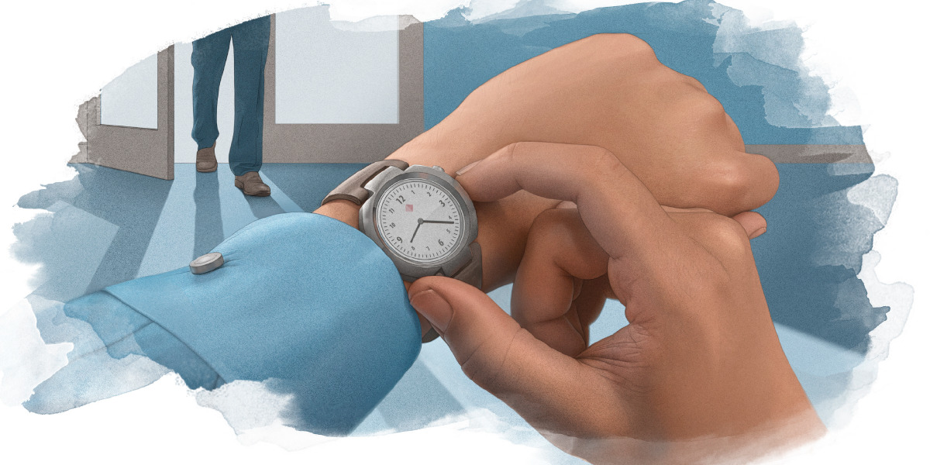


Asiste Puntual
Cada sábado 9:00am (Ecuador) por:
ASDMR ECUADOR
Unión Ecuatoriana ASDMR
Conectados con Dios Ec
Registro de asistencia

Slide 4

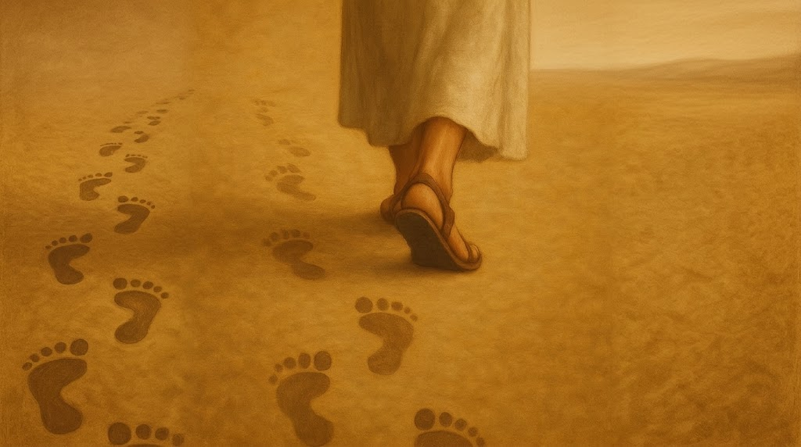
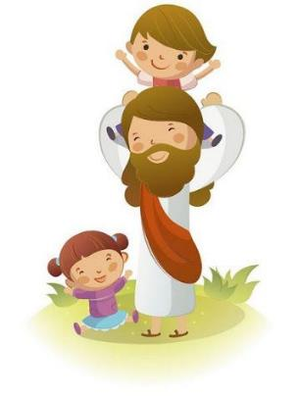

La lección de los niños para hoy es:
  Como Cristo en toda Circunstancia
Sábado, 10 de octubre de 2026

Slide 5
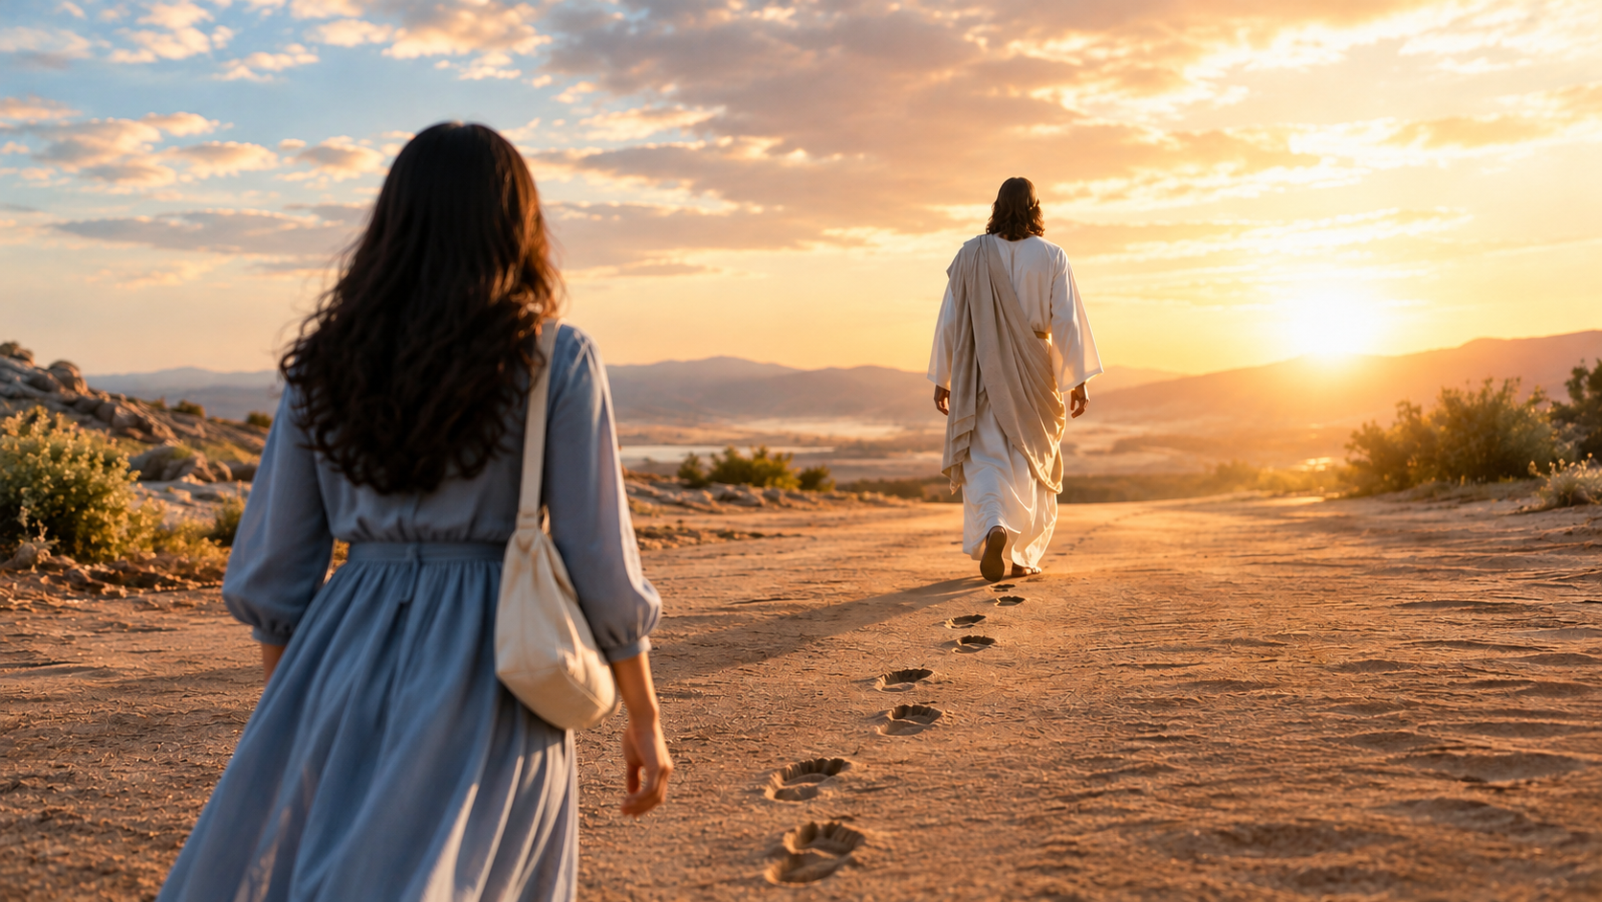
  Como Cristo en toda Circunstancia
Lección 2
Sábado, 10 de octubre de 2026

Slide 6



Verso bíblico de memoria
“Nada hagáis por contienda o por vanagloria; antes bien, con humildad, estimando cada uno a los demás como superiores a sí mismo; no mirando cada uno por lo suyo propio, sino cada cual también por lo de los otros.”
(Filipenses 2:3, 4)
Idea central
“El cultivo de una cortesía uniforme, y la voluntad de tratar a otros como deseamos ser tratados nosotros, eliminaría la mitad de las dificultades de la vida. El espíritu de ensalzamiento propio es el espíritu de Satanás; pero el corazón que abriga el amor de Cristo poseerá esa caridad que no busca lo suyo”
Patriarcas y Profetas, pág. 112.
Introducción
Sábado, 10 de octubre de 2026

Slide 7
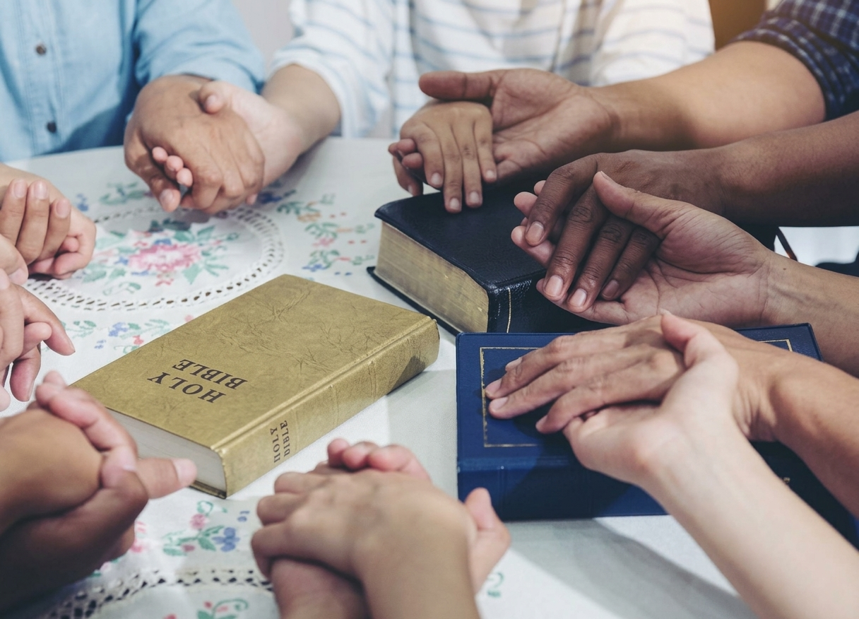
¿Por qué deberíamos apreciar la expresión de Pablo acerca del valor de la verdadera armonía cristiana?
Porque la unidad cristiana es parte de nuestro testimonio ante el mundo, expresa la obra de Cristo en su pueblo…
…cuando personas diferentes logran amarse, servirse y trabajar juntas por causa de Cristo, muestran el poder transformador del evangelio y glorifican a Dios.
La unidad no se alcanza porque todos pensemos exactamente igual, sino porque tenemos un mismo propósito: exaltar a Cristo, servir a los demás y avanzar juntos en la misión.
Domingo
Una cualidad necesaria

Slide 8

Cuando existe verdadera unidad en la iglesia, los creyentes encuentran ánimo, aceptación, compañerismo y fortaleza para continuar en la fe…
…esta unidad únicamente puede lograrse mediante la unión con Cristo, allí, las diferencias dejan de ser motivo de división y se aprende a amar como Cristo ama.
Describa el gozo que se obtiene por medio de tal unidad y cómo única mente puede lograrse
Domingo
Una cualidad necesaria

Slide 9
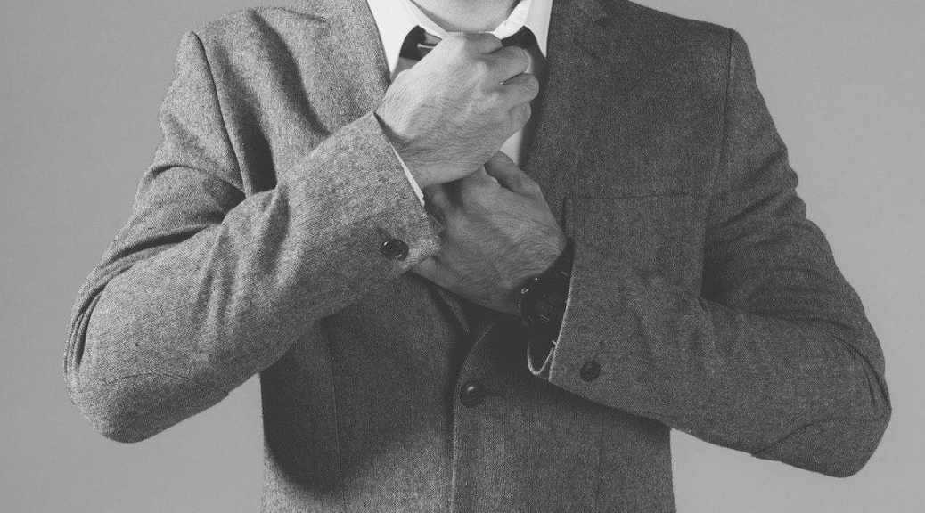
A todos los creyentes cristianos llega el llamado a no actuar por contienda ni vanagloria, sino con humildad, considerando a los demás como superiores a nosotros mismo…
…porque el egoísmo, la ambición personal y el deseo de reconocimiento producen rivalidad, división y debilitan la obra de Dios; esto ha destruido muchas almas e inutilizado muchas iglesia.
¿Qué llamado llega a todos los creyentes cristianos, y por qué?
Lunes
Un cambio de actitud

Slide 10
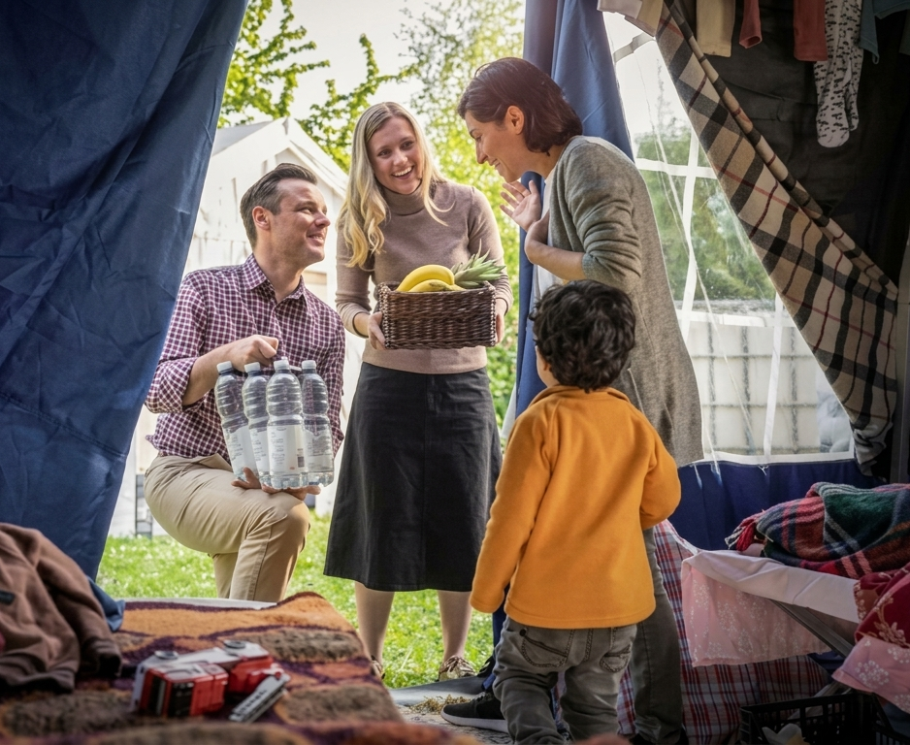
Consiste en permitir que Cristo gobierne el corazón, de modo que nuestra felicidad no dependa de las circunstancias ni de las posesiones, sino de una relación viva con Dios…
…esta comunión transforma nuestro carácter, nos libera de la envidia, las malas sospechas y el egoísmo, y nos impulsa a vivir con amor desinteresado y disposición para servir.
Explique el secreto de la prosperidad genuina
Lunes
Un cambio de actitud

Slide 11
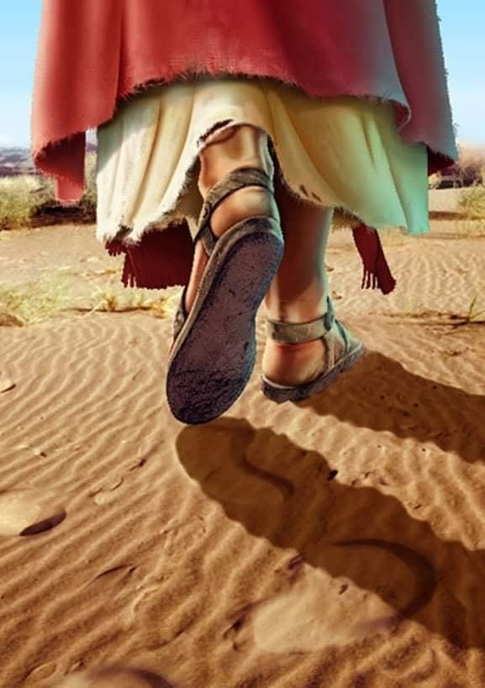
Nuestro pensamiento y nuestras acciones deben reflejar la mente de Cristo y someterse plenamente a su voluntad…
…cuando Cristo gobierna el corazón, aprendemos de su mansedumbre y humildad, y entonces su carácter es reproducido en nosotros.
En esta etapa de la historia, ¿qué debería caracterizar nuestro pensamiento y nuestras acciones?
Martes
En sus huellas

Slide 12
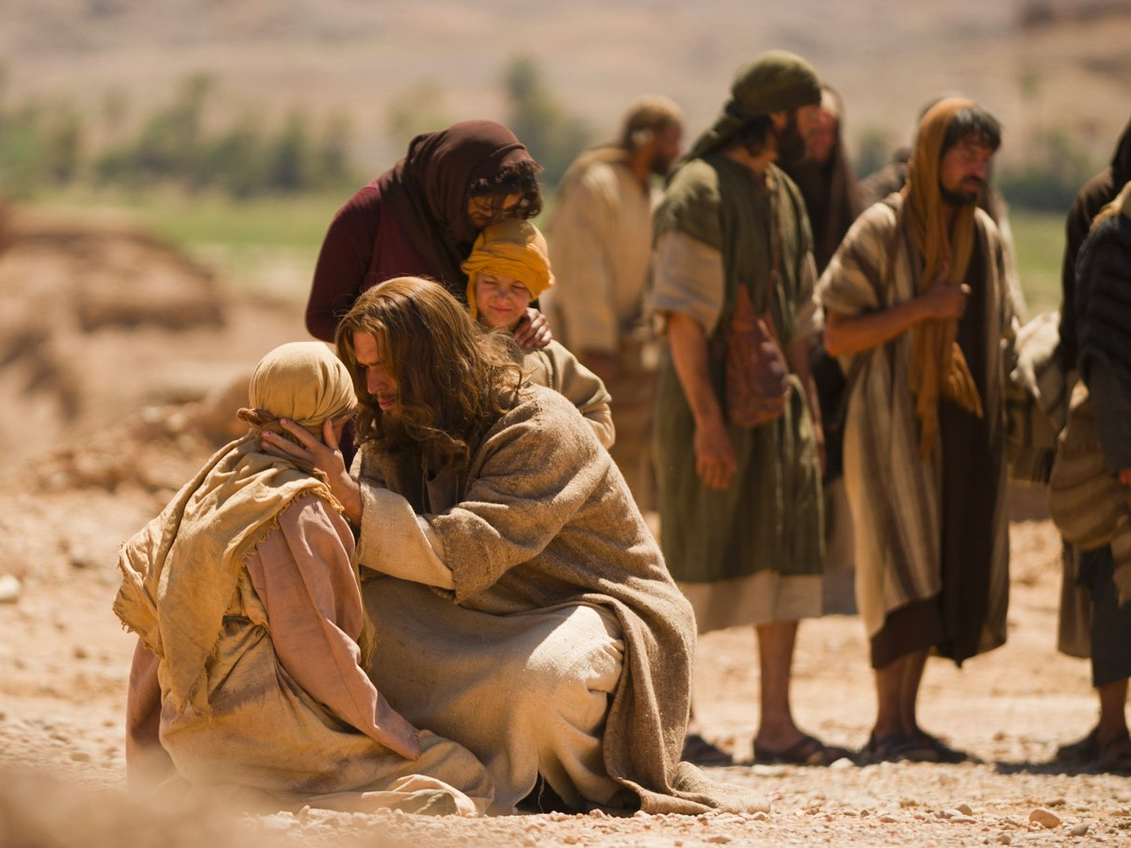
¿Cómo y por qué hemos de reflejar la actitud de Cristo?
La hemos de reflejar mediante la humildad, el servicio, la abnegación y el dominio propio, especialmente cuando enfrentamos ofensas o injusticias…
…Jesús, siendo Dios, se despojó de su gloria, tomó forma de siervo, y fue insultado, humillado, maltratado y finalmente crucificado, pero no respondió con venganza…
…Cristo nos dejó su propia vida como modelo, si somos sus seguidores, nuestra conducta debe revelar su carácter.
Martes
En sus huellas

Slide 13
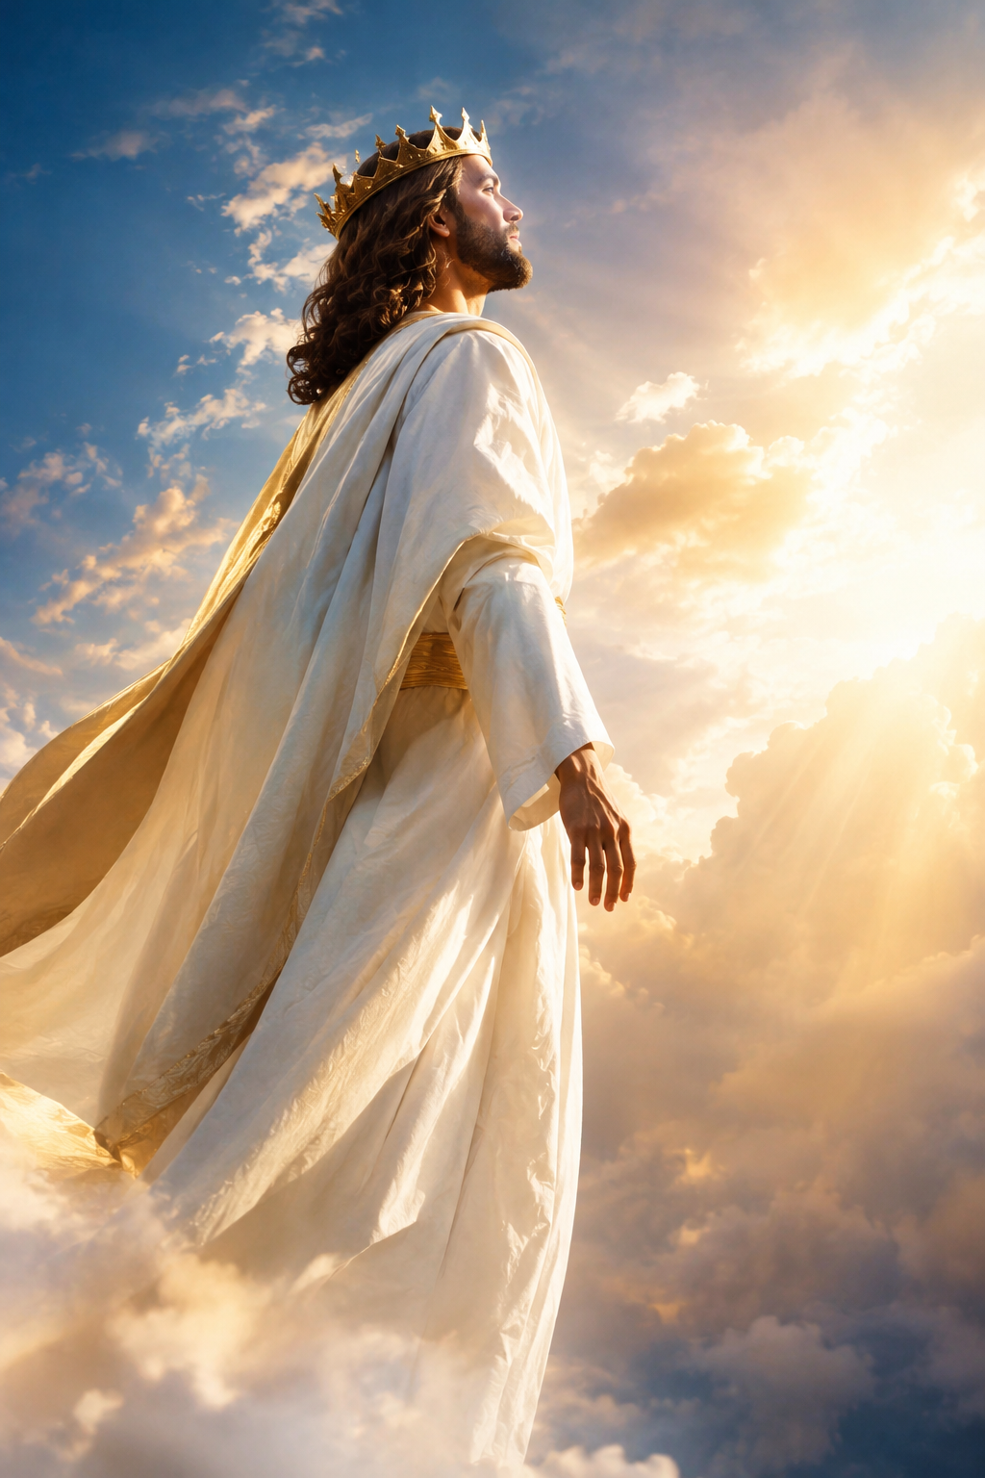
¿Cómo ve Dios el Padre, el sacrificio infinito hecho por Cristo, y cómo deberíamos verlo nosotros?
Dios Padre ve el sacrificio de Cristo como una obra perfecta de obediencia y amor que merece la más alta exaltación: por eso lo exaltó hasta lo sumo y le dio un nombre sobre todo nombre…
…nosotros debemos contemplarlo como la máxima expresión del amor de Dios y como nuestra esperanza de salvación, reconociendo a Jesús como Señor de nuestra vida.
“El hombre lo coronó con una corona de espinas; Dios lo ha coronado con una corona de majestad real.”
Miércoles
Aprecio proactivo

Slide 14
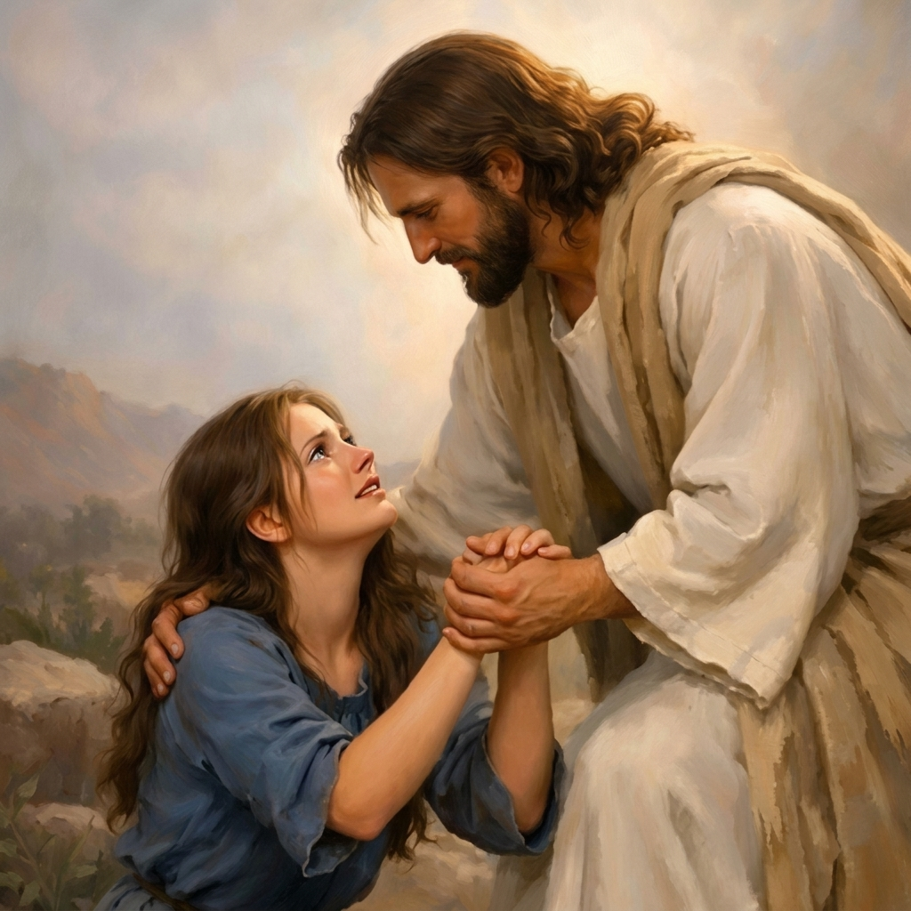
Débiles como somos en fuerza moral y voluntad, ¿por qué debemos proactivamente rendirnos al Salvador?
Debemos rendirnos proactivamente al Salvador porque nuestra fuerza moral y nuestra voluntad son insuficientes para vencer el pecado y vivir en obediencia por nosotros mismos…
…cuando cedemos nuestra voluntad a la voluntad de Jesucristo, Dios toma posesión de nosotros y obra en nuestra vida transformándonos y capacitándonos para hacer su voluntad.
Miércoles
Aprecio proactivo

Slide 15
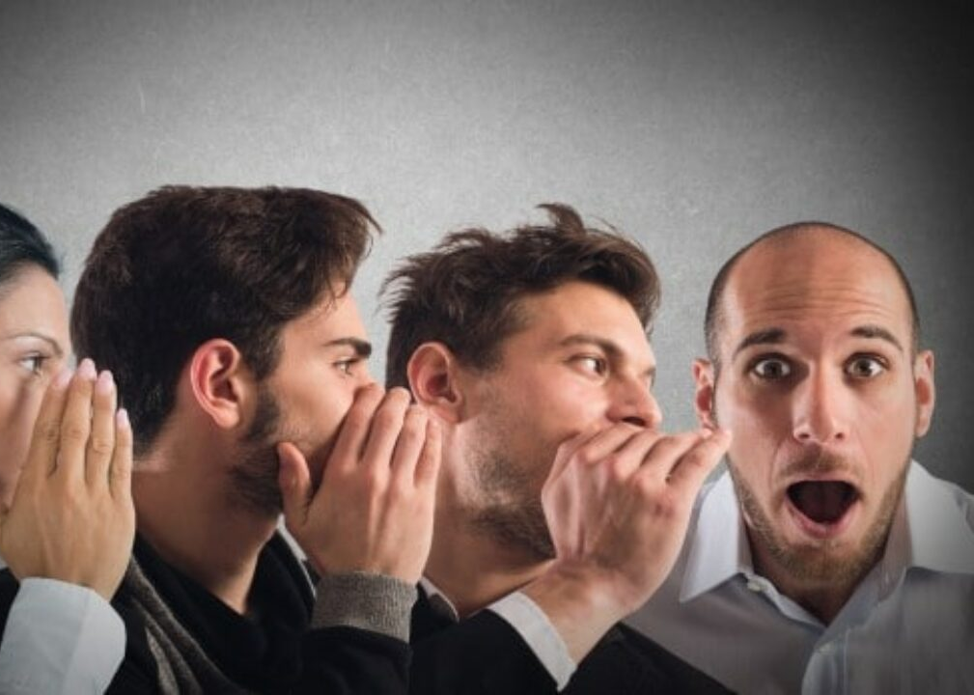
Estos problemas son la murmuración, las contiendas, el orgullo, la vanidad, la ambición de poder, el amor a la ganancia…
…la crítica, la censura y la tendencia a exagerar las faltas de los demás, problemas que nacen principalmente del orgullo…
…pero cuando permitimos que el amor de Dios gobierne nuestro corazón, podemos vencerlos y preservar la unidad y el buen testimonio cristiano.
Mencione algunos problemas comunes que debemos vencer
Jueves
Cristianismo diario

Slide 16
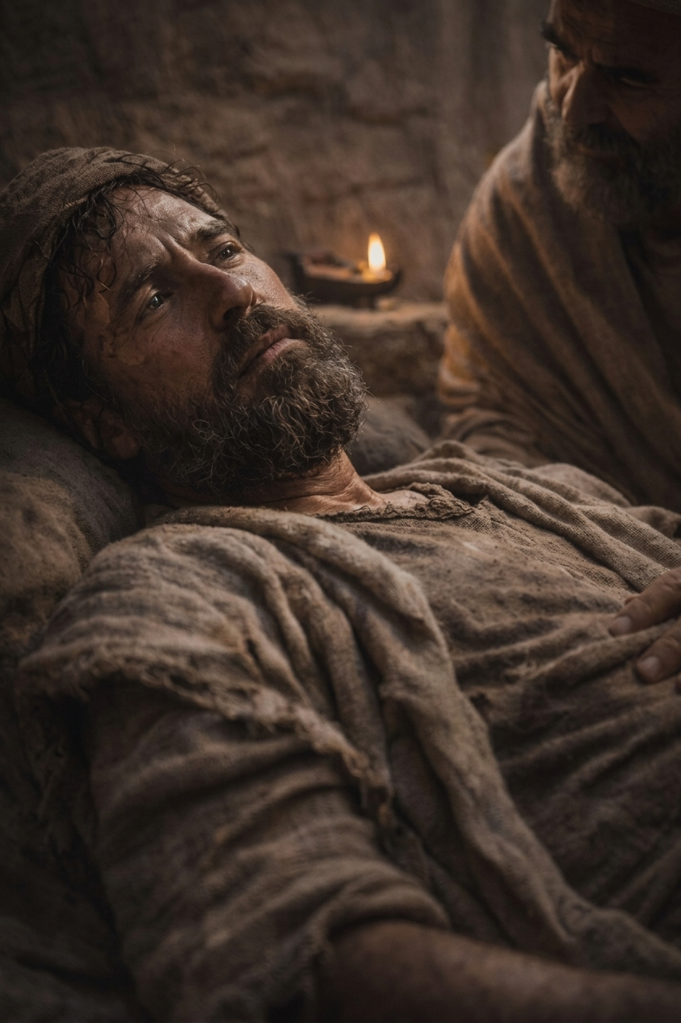
¿De qué realidad vital debería recordarnos la recomendación que Pablo hace de Epafrodito?
Epafrodito fue recomendado a los filipenses porque había entregado sus capacidades y esfuerzos al servicio de Dios, incluso arriesgando su vida…
…debemos recordar que el cristianismo exige abnegación y disposición para servir a Cristo y a los demás aun cuando ello implique sacrificio.
Jueves
Cristianismo diario

Slide 17





La verdadera armonía cristiana es una cualidad indispensable que nace de nuestra unión con Cristo, pues al acercarnos a Él, nuestros corazones se unen en amor, propósito y fe, dejando de lado las diferencias personales para reflejar a Jesús.
Cristo desea obrar un cambio de actitud en nosotros, despojando todo egoísmo, vanagloria y ambición personal y enseñándonos a valorar y procurar el bienestar de los demás.
Jesús nos dejó el ejemplo supremo de humildad, amor y servicio, debemos aprender diariamente de su mansedumbre, renunciar al yo y buscar mediante la oración la gracia y la sabiduría divinas.
Aunque somos débiles, Dios nos fortalece para querer y hacer su voluntad; por eso, debemos rendirnos diariamente a Jesús y permitir que su poder transforme nuestra vida y guíe nuestras decisiones de tal forma que vivamos en obediencia.
Ser cristianos implica seguir el ejemplo de Jesús mediante la abnegación, el servicio y el cuidado de los demás, poniendo a un lado nuestros intereses egoístas para vivir de manera que Cristo sea reflejado en nuestro carácter.
Resumen
Afirmo lo que aprendí

Slide 18

Avanzo
Creo que Cristo puede cambiar mi manera de pensar y enseñarme a vivir con humildad, amor y consideración hacia los demás.
al tomar buenas decisiones
¡Decido seguir el ejemplo de Jesús, dejar a un lado el orgullo y tratar a los demás con el mismo amor con que Él me trata!
Decisión
Aplico a mi vida lo que aprendí

Slide 19
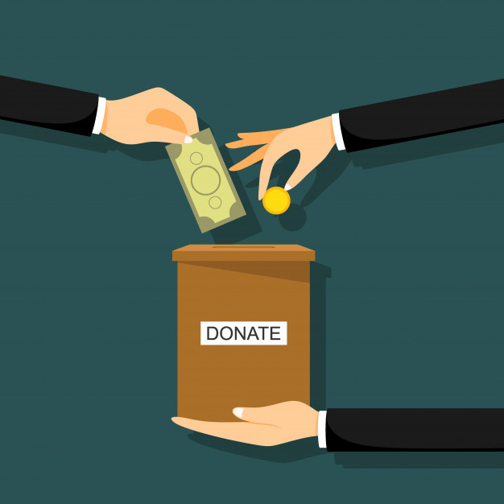

Soy Mayordomo:
Planifico mi ofrenda
Para transferencias bancarias:
Banco Pacífico
Cuenta Corriente #637254
Banco Pichincha
Cuenta de Ahorros #3735728600
RUC: 1790984362001
ADVENTISTAS DEL SÉPTIMO DÍA MOVIMIENTO DE REFORMA UNION ECUATORIANA
DIEZMOS
OFRENDAS
“Hoy más que nunca, la fidelidad se aferra a la promesa”
Mayordomía
Malaquías 3:10

